Slide 1

온라인 경진대회 플랫폼 구축
대전 중앙능력개발원
빅데이터플랫폼 활용 자바, 파이썬 응용SW 개발자 양성과정
3조
황인택, 이준석, 이성현, 이몽룡, 권예림, 김성준
ⓒSaebyeol Yu. Saebyeol’s PowerPoint

Slide 2

목차
01 >>
프로젝트 개요
1) 추진 배경
2) 플랫폼 개요
02 >>
프로젝트 과정
1) 화면 설계 및 요구사항 명세
2) DB 모델링
3) 단위 업무 정의 및 역할 분담
4) 프로젝트 일정
5) 기술 스택
03 >>
프로젝트 결과
1) 시연
2) 개선 사항
3) 개인별 느낀 점

Slide 3





01 프로젝트 개요
1) 추진배경
교내 SW 대회 참여 대상을 넓혀
전교생이 모두 참여할 수 있는
시스템 도입
코로나19 시대를 맞이하여
전반적인 비대면 교육 전환
교내 SW 대회 참여 대상자인
컴퓨터공학과 학부생의 참여율 저조
SW중심대학사업단에서 주관하는 교내 SW 대회에서
전교생이 출품 및 심사에 참여할 수 있도록
온라인 경진대회 플랫폼 구축

Slide 4





01 프로젝트 개요
2) 플랫폼 개요
컨텐츠 출품
대회 참여 학생
컨텐츠 평가
및 시상
통계/모니터링/excel 제공
컨텐츠 평가
(좋아요/댓글)
대회 개최
출품된 컨텐츠 승인/거절
SW중심대학사업단
일반 학생

Slide 5
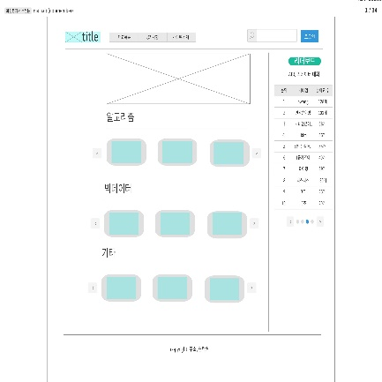
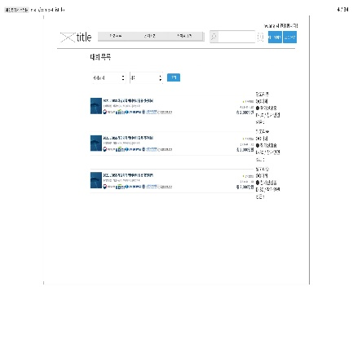
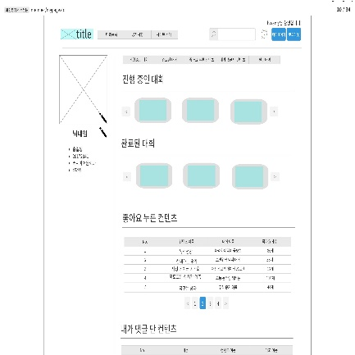
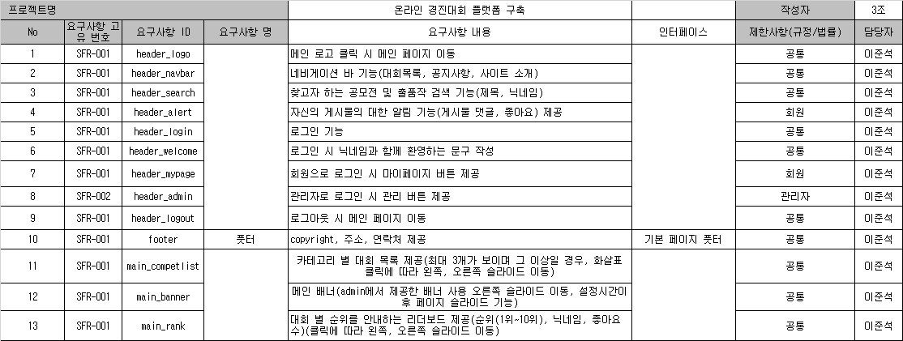

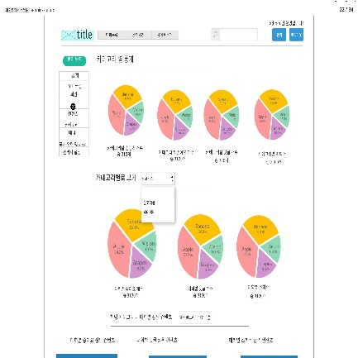
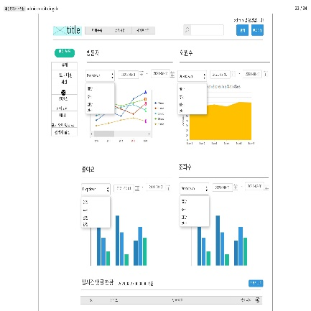
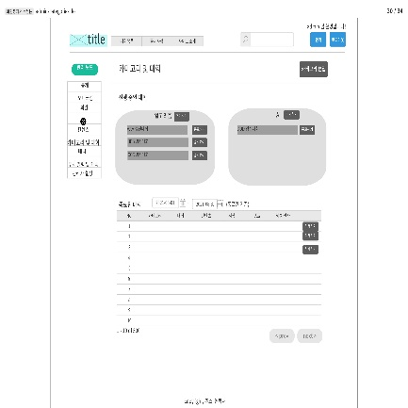

02 프로젝트 과정
1) 화면 설계 및 요구사항 명세
을 이용해 화면 설계
기능 22개
요구사항 213개
화면 34개

Slide 6

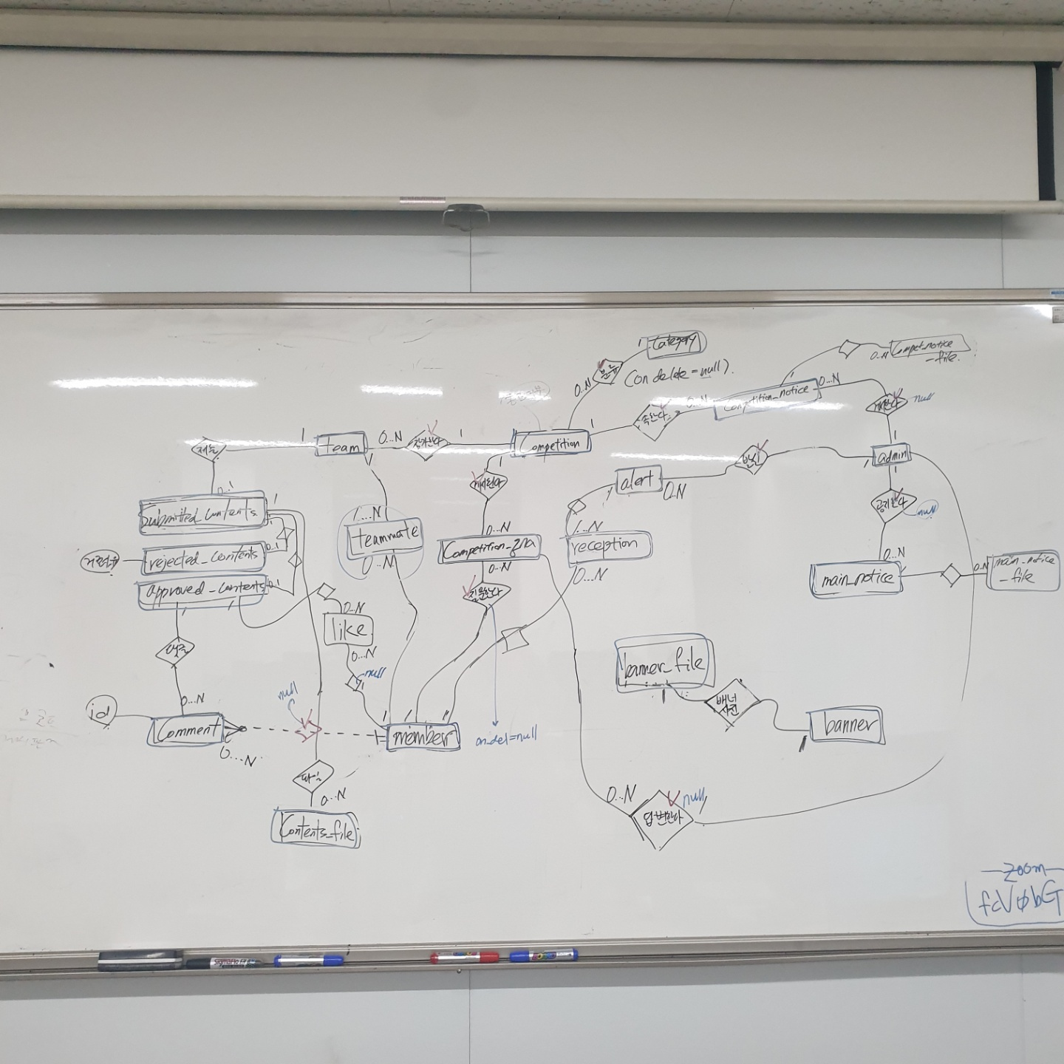
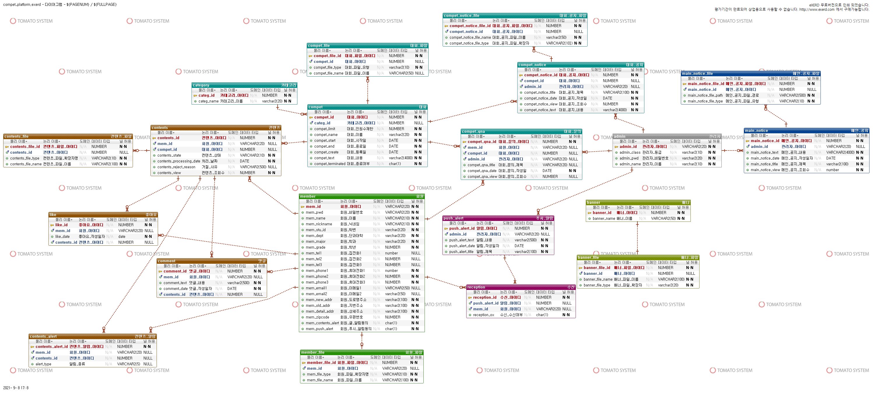

02 프로젝트 과정
2) DB 모델링
개념 및 논리 모델링
를 이용한 물리 모델링
테이블 20개
칼럼 109개

Slide 7
02 프로젝트 과정
3) 단위 업무 정의 및 역할 분담
PM
권예림
김성준
황인택
이준석
이몽룡
이성현
사이트 소개
대회 안내
메인 공지사항
회원 관리
헤더 / 푸터
대회 공지사항
메인페이지
컨텐츠 관리(조회)
로그인
배너 관리
컨텐츠
상세 페이지
관리자 통계
대회 목록
컨텐츠 관리(승인)
마이페이지
서브관리자 설정
컨텐츠 댓글
관리자 모니터링
컨텐츠 제출
카테고리 관리
대회 문의 게시판
실시간 댓글 조회
대회 관리
알림
데이터 엑셀 출력

Slide 8

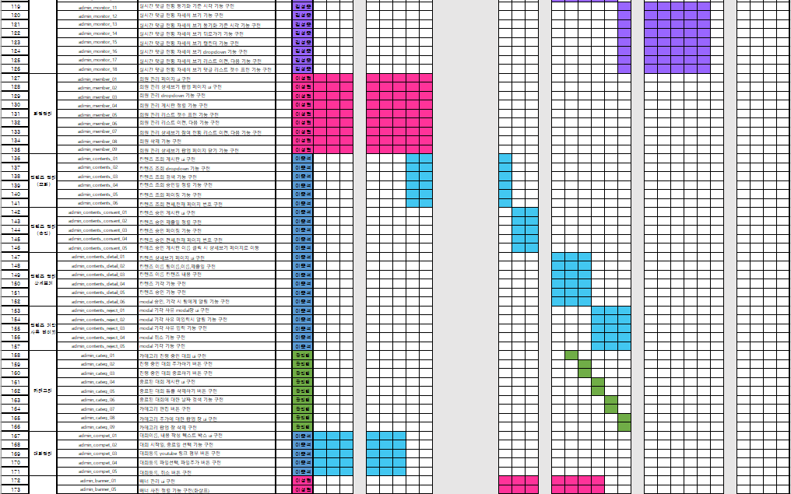

02 프로젝트 과정
4) 프로젝트 일정
간트 차트
2021.09.09. ~ 2021.10.08.
404 commits

Slide 9











02 프로젝트 과정
5) 기술 스택
Client

Slide 10

02 프로젝트 결과
1) 시연
http://www.tstecon.tk
시연 영상1: 대회 참여 및 컨텐츠 평가
유저 A가 대회에
컨텐츠 제출
관리자가
컨텐츠 승인
유저 B가
해당 컨텐츠 조회
유저 B가
해당 컨텐츠에
좋아요 클릭
유저 B가
해당 컨텐츠에
댓글 등록
시연 영상2: 관리자 기능
카테고리별 통계
컨텐츠 전체 조회
엑셀 출력
모니터링
대회 관리

Slide 11




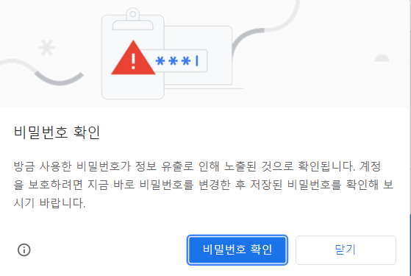
02 프로젝트 결과
2) 개선 사항
아직 구현되지 않은 기능
http 통신의 보안 문제
http://www.tstecon.tk
메인 공지사항
마이페이지
서브관리자 설정
알림

Slide 12


02 프로젝트 결과
3) 개인별 느낀 점
배운 점
Ajax를 이용한
에디터 기능(텍스트, 이미지, 동영상),
목록 조회 등
느낀 점
팀원들과 스터디하며 프로젝트를
완성해나가는 즐거움을 경험했습니다.
배운 점
스프링 프레임워크를 이용한 배너 관리,회원 관리
느낀 점
홈페이지 하나 만드는게 결코 쉬운 일이 아니라는 것을 느꼈습니다.
황인택
이성현
배운 점
chart.js와 ajax를 통한 비동기식 데이터 추출, 게시판 데이터 목록 엑셀출력 구현 등
느낀 점
많이 부족했지만 서로 도움을 주고받으며 부족한 부분을 채워서 좋았습니다.
배운 점
ajax와 json을 이용한 데이터 추출, 게시판 목록 조회 등
느낀 점
팀원들과 소통을 통해 서로 모르는 점을 배워가며 같이 프로젝트 할 수 있어서 좋았습니다.
김성준
이준석
배운 점
스프링 mvc패턴을 통한 답변형 게시판, ajax을 이용한 비동기 방식 등
느낀 점
그동안 배웠던 기술들을 프로젝트를 통해서 구현해 보면서 많은 것을 배울 수 있어서 좋았습니다.
권예림

Slide 13
감사합니다
ⓒSaebyeol Yu. Saebyeol’s PowerPoint

